Slide 1

订阅DeepL Pro以编辑此演示文稿。
访问www.DeepL.com/pro，了解更多信息。

Slide 2
欢迎来到STAT200
日历
"每个美国人都应该有高于平均水平的收入，而我的政府将确保他们得到这种收入。"
(比尔-克林顿在竞选路上)
结论。
比尔-克林顿从未服用过STAT200

Slide 3
STAT200 - 初级统计学 2022年夏季2
时间/房间：完全在线课程（无班会）。
期中考试以监考形式进行
以监考形式进行的期末考试
课程日期。 6月29日至8月10日
时间：6周（加期末考试）。
指导老师：拉里-穆索里诺
电子邮件：lsm7@psu.edu
电话：610-285-5032（办公室）610-217-5843（手机）。
办公室：217I室
办公时间。 每周五上午11点，通过Zoom 或预约

Slide 4
STAT200的关键概念
描述性统计。
频率分布。
中心趋势和分散的措施
检测离群值。
概率。
二项式和正态分布。
统计推断。
线性回归，以及相关关系
置信区间
假设测试
独立性测试，方差分析
第一至第十章

Slide 5
课程材料
1.教科书。
初级统计学。Picturing the World Plus MyMathLab - Access Card Package, 6/E
6th 版，作者是Larson和Farber，培生出版社。 ISBN-10: 0321911210 , ISBN-13: 978-0321911216
2. 需要访问MyMathLab。
你不需要购买文本的硬拷贝，因为文本是以电子书的形式提供的，它包含在MyMathLab的访问中。
要在MyMathLab注册，请使用课程代码：musolino01992
注意：我们将使用StatCrunch作为统计分析工具，它是MyMathLab访问的一部分。
3.建议使用科学计算器，例子。
钛30xiis (~$13)
TI 30XS Multiview（约14美元）。
TI 83 Plus, TI 84 图形计算器 (~$120)
14天免费访问MyMathLab，费用为80美元。

Slide 6
注：需要访问MyMathLab！!
选项 | 大约费用 | 你得到什么 | 哪里可以买到
A | $80 | MyMathLab Access (包括访问在线版本的教科书) | 使用信用卡在网上购买：www.MyMathLab.com
B | $130 | MyMathLab Access (包括访问在线版本的教科书) | 宾夕法尼亚州立大学书店
C | $88 | 三环活页版教科书（不包括MyMathLab访问）。 | 使用信用卡在网上购买：www.MyMathLab.com
B | $270 | MyMathLab Access 教科书的硬拷贝版本 | 宾夕法尼亚州立大学书店
C | $200 | MyMathLab Access 二手硬拷贝版教科书 | 使用信用卡在网上购买通道，网址是：www.MyMathLab.com 然后，在amazon.com、half.com等网站上购买二手课本。
最低的成本

Slide 7
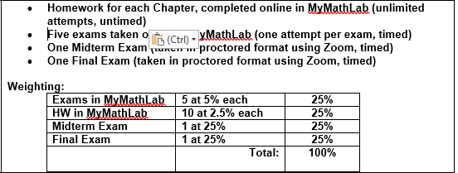

课程评分

Slide 8
在STAT200中取得成功的关键
跟上家庭作业的进度，认真、完整地完成这些作业。
在线测试是基于家庭作业问题的。
期中考试是基于作业问题的。
期末考试是基于家庭作业问题。
不要等到最后一分钟！!
家庭作业将需要多个小时来完成。
不要在到期日的晚上10:45开始做HW。
学习使用StatCrunch
这将是一个重要的节省时间的方法，特别是对于2nd 一半的课程中比较复杂的主题。

Slide 9
是否有任何额外信贷？
请注意。
这门STAT200课程不存在额外的学分。
家庭作业的设计是为了让你可以回去提高你的分数和重做不正确的问题（理论上可以达到100%的家庭作业）。

Slide 10
学术诚信
大学将学术诚信定义为以公开、诚实和负责任的方式追求学术活动。所有学生都应以个人诚信行事，尊重其他学生的尊严、权利和财产，并帮助创造和维持一个环境，使所有人都能通过自己的努力成果取得成功（参考教务处政策49-20）。
任何形式的不诚实行为在本课程中都是不能容忍的。不诚实行为包括但不限于：作弊、抄袭、编造信息或引文、为他人的学术不诚实行为提供便利、未经授权拥有考试材料、提交他人的作品或以前使用过的作品而不通知教师、或篡改其他学生的学术作品。
被发现不诚实的学生将受到学术制裁，并将被报告给大学的学生行为办公室，以获得可能的进一步纪律制裁。
任何学生在完成在线作业或在线考试时使用任何形式的外部帮助，将自动获得该课程的 "F "级成绩。

Slide 11
逾期政策
出于对所有学生的公平考虑，家庭作业、考试不允许迟到。
请不要为STAT200中的任何评分活动申请延期。
唯一的例外是有文件证明的缺勤，如住院、紧急家庭事务等。
在这些情况下，需要有书面证据（医院出院单、医生证明等）。

Slide 12
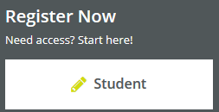
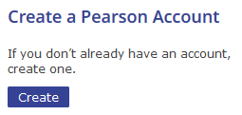
注册MyMathLab
转到www.MyMathLab.com
点击 "注册"，作为一个学生
输入课程ID musolino01992
点击 "CREATE"，创建一个Pearson账户
然后选择 "访问代码 "或 "使用信用卡"。
或者你可以选择 "稍后付款，14天的临时访问。
见下一张幻灯片

Slide 13
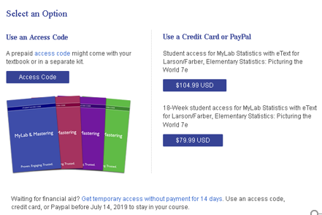
注册MyMathLab
在注册MyMatlLab时。
然后选择 "访问代码 "或 "使用信用卡"。
或者你可以选择 "稍后付款，14天的临时访问。
请勿点击此处
点击这里，以80美元的价格购买权限
点击这里获得14天的免费使用权

Slide 14
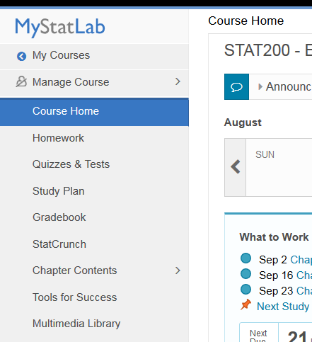
在STAT200中使用MyMathLab
MyMathLab (MML)包括许多视频，提供了一步步的工作实例。
此外，MML还提供其他补充资源，如动画、互动数字、播客和powerpoint文件。
注意：所有的视频讲座和工作实例也可以作为播客下载观看。 你必须在你的电脑上安装iTunes才能观看这些视频。
这些资源可以在MyMathLab的多媒体图书馆部分找到。 (点击MyMathLab课程主页左侧的MULTIMEDIA LIBRARY链接）。

Slide 15
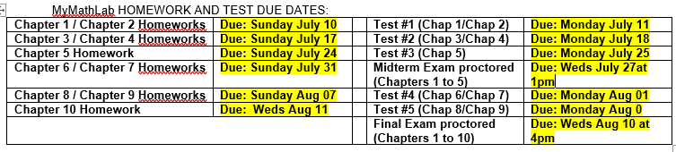
作业和考试的截止日期
应付日期是在星期天。
在MyMathLab中进行的在线作业
应付日期为每周一。
在MyMathLab中进行的在线考试

Slide 16
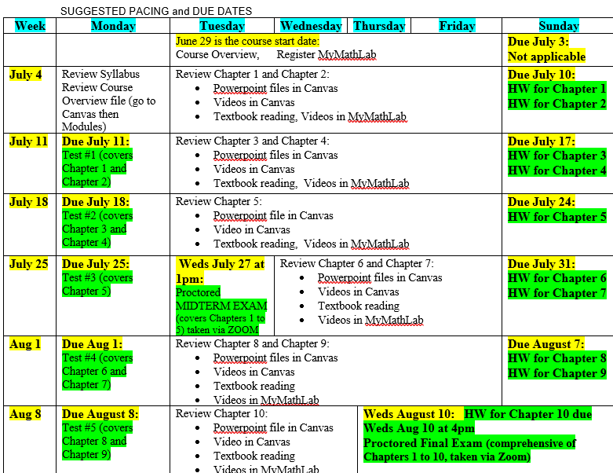

Slide 17
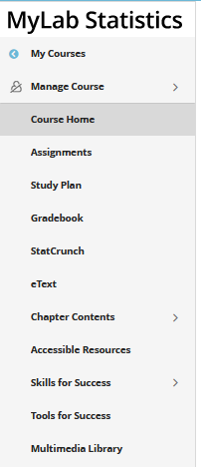
课程管理
CANVAS将被用作张贴讲义、视频、教学大纲、成绩册等的位置。
将提供每章的关键概念和关键公式的章节摘要。
在你完成任何作业和测试时，请将这些东西放在手边。
本章摘要将提供给你，以便在期中和期末考试时使用。
我们将使用StatCrunch作为统计分析工具
作为MyMathLab的一部分，Access包括在其中。

Slide 18
关于评估的更多细节
家庭作业
在MyMathLab(www.MyMathLab.com)中学习 - 根据教学大纲中的课程日历，应在晚上11:59前完成。
每份作业包括约20-50个问题（不计时）。
每章一个家庭作业，共十个家庭作业
每个问题都有帮助，例如，你可以点击。
给我看一个类似的例子
帮助我解决这个问题
视频/动画
问我的教员。
你将有无限次的机会去尝试每一个HW问题。
最初你有3次尝试的机会，如果不正确，点击 "类似练习 "链接，你将得到另外3次尝试的机会，无休止。
注：各种视频和动画也可在MyMathLab中找到。 点击多媒体库

Slide 19
测试是在MyMathLab中进行的
MyMathLab中的在线测试（5次测试）
课外在MyMathLab上在线学习（在家）--将代表课堂上的工作实例和MyMathLab的HW问题（包括访问StatCrunch）。
每次测试有20个问题。 2小时内完成。
打开书/打开笔记/使用StatCrunch/使用计算器都可以。
测试中的问题来自于与家庭作业相同的题库！! (没有提供帮助资源)
每次考试前都会在课堂上进行复习测试。
测试#1 - 包括第1和第2章
测试#2--涵盖第3和第4章
测试#3--涵盖第五章
第四次测试 - 包括第六和第七章
测试#5--涵盖第8和第9章
注意：第十章的材料将包括在期末考试中。
具体到期日期请参考教学大纲中的课程日历。

Slide 20
STAT200的期中和期末考试
这些都是在MyMathLab中进行的，并将使用ZOOM远程会议进行监考。
期中考试于7月27日（星期三）下午1点进行。
涵盖第1至5章
期末考试于8月10日（星期三）下午4点进行。
课程中所有材料的全面性
对于不能在这些时间参加活动的学生，我们将提供替代安排。
将提供更多关于缩放会议的细节（见下一张幻灯片）。
约20个问题，2.5小时完成
允许闭卷、封闭式笔记、计算器和StatCrunch。
期中和期末考试问题--与作业问题非常相似
可以使用章节摘要。

Slide 21
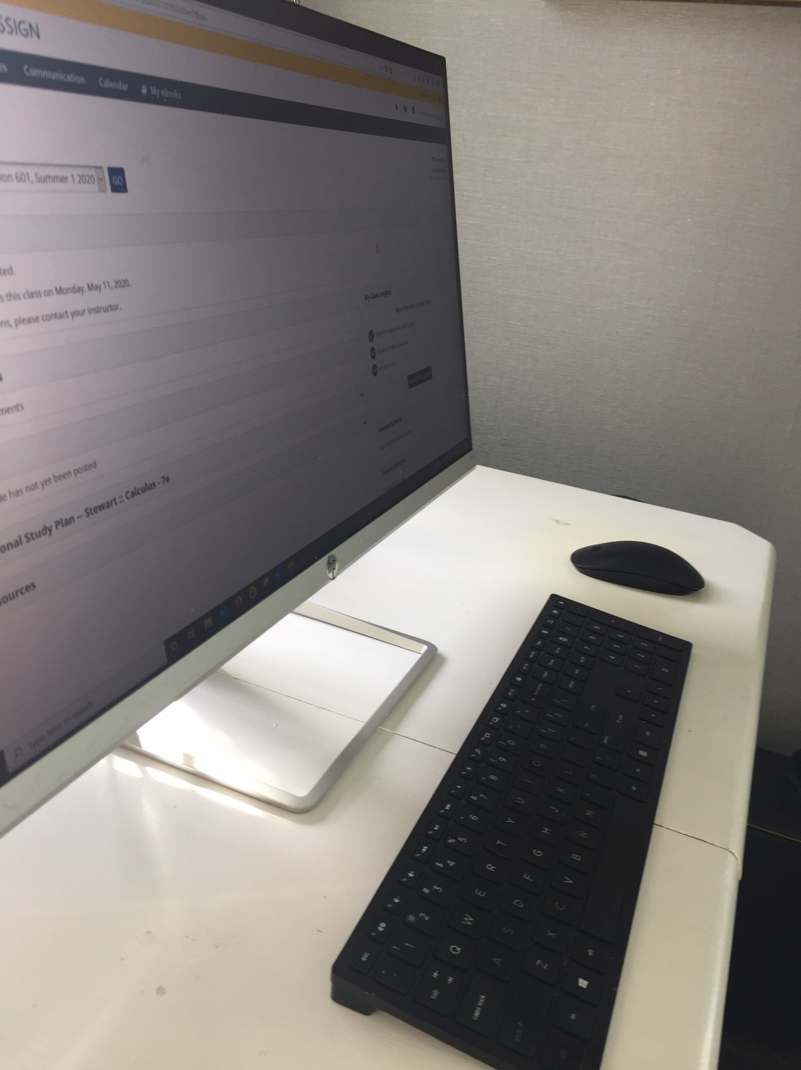
为期中和期末考试做准备
参加期中或期末考试的步骤
用你的智能手机登录CANVAS，从左手菜单中选择ZOOM。
点击缩放会议链接
启用视频，将你的智能手机摄像头对准你的桌面和电脑屏幕，如图所示
使用您的笔记本电脑/台式机访问MyMathLab，并点击考试的链接
考试的密码将在会议期间提供。
除了MyMathLab和StatCrunch之外，不要在你的电脑上调出任何其他网站
MyMathLab会监控您的IP地址，如果您浏览其他网站，会提醒教师。
在参加考试时，不要从其他任何人那里得到任何外部帮助。
你可以使用废纸 你可以用计算器 你可以使用StatCrunch
你可以使用章节摘要
在考试期间，将你的智能手机摄像头对准你的桌面和电脑屏幕

Slide 22
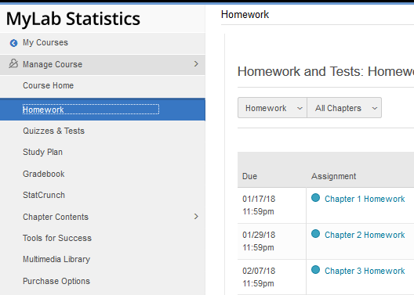
MyMathLab的作业
如何访问MyMathLab的家庭作业。
点击MyMathLab课程页面左侧的 "家庭作业"。
然后点击任何具体的HW任务

Slide 23
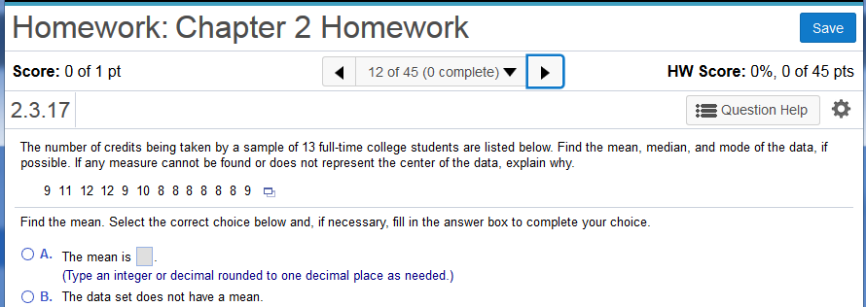
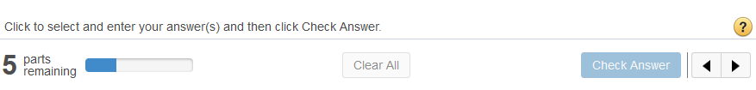
MyMathLab实例
点击SAVE，记录你的结果
点击这些箭头可以从一个问题移到另一个问题上
注意这个问题是来自第2.3节的文字
可提供帮助！!
答题盒
输入答案后点击检查答案

Slide 24
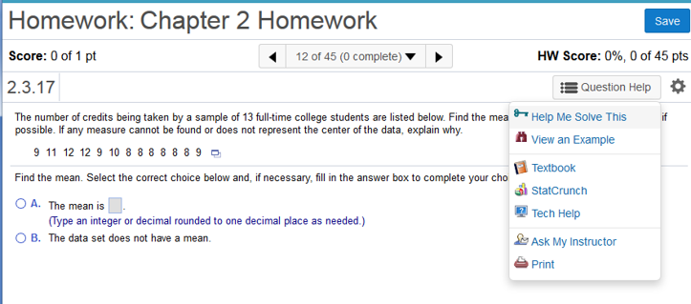
MyMathLab内的帮助
请确保使用这些帮助资源！！。

Slide 25
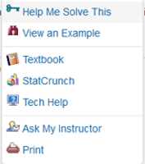
MyMathLab HW内的帮助
内置的帮助资源可用于HW :
帮助我解决这个问题
以逐步的方式为你解决给定的问题，然后生成一个新的类似问题
查看实例
以逐步的方式为你解决类似的问题
视频/动画
呈现解释概念的简短视频或动画
教科书
打开电子课本，进入复习该概念的具体页面
统计局
打开StatCrunch统计分析工具。 你也可以将数据集直接复制到StatCrunch中。
询问我的导师
向教员发送电子邮件，并附上问题的链接

Slide 26
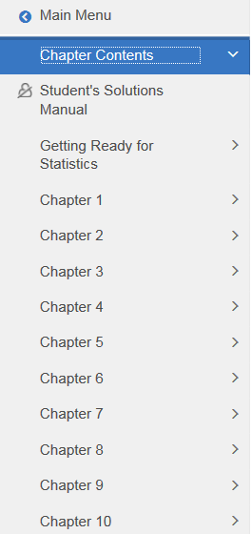
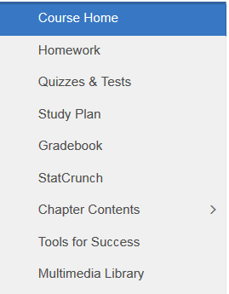
更多关于MyMathLab的信息
教科书可在MyMathLab中找到。
点击章节内容，进入教科书
然后从导航菜单中选择任何章节

Slide 27
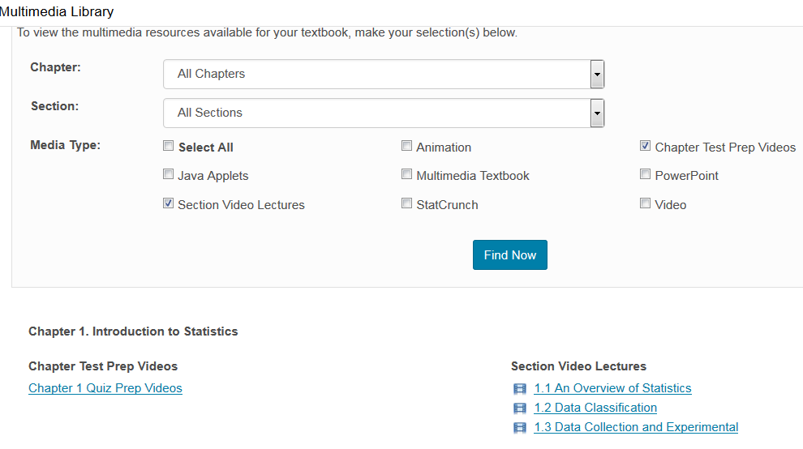
更多关于MyMathLab的信息
MyMathLab中提供的视频。
单击 "多媒体库"。
然后选择视频并点击 "立即查找"。

Slide 28
在统计方面的挑战200
我们将涵盖许多不同的概念和公式。
你如何知道何时使用哪个公式和哪个概念来解决任何特定的问题呢？
你怎么知道在给定的公式中要插入什么数字呢？
通过实例工作 !!!!
MyMathLab家庭作业问题
教科书中的工作实例
教科书中每节末尾的练习题
课内 锻炼的例子

Slide 29
额外支持
我将在每周五上午11点利用ZOOM会议举行一个随堂办公时间。 (如果你不能参加，请随时提前发送问题）。
使用MyMathLab家庭作业中的 "询问我的老师 "链接（在问题帮助下）。
MyMathLab中的视频。 点击多媒体库
CANVAS中的视频：教师为每一章提供的视频（进入CANVAS，然后进入MODULES
宾夕法尼亚州立大学辅导（填写辅导员申请表格）
https://lehighvalley.psu.edu/tutor-request-form 你需要给导师2个工作日的时间来收到回复并开始安排预约。
使用Tutor.com进行在线辅导帮助。
点击CANVAS中左手菜单上的TUTOR.COM链接。
在线宾夕法尼亚州立大学STAT200的笔记和课程。
https://onlinecourses.science.psu.edu/stat200/
iStudy Tutorials: http://tutorials.istudy.psu.edu/basicstatistics/

Slide 30
额外支持（续）
许多优秀的统计学视频: www.khanacademy.org
开始使用StatCrunch：https://youtu.be/pKzFcW-66XM
StatCrunch帮助指南与实例：https://www.statcrunch.com/5.0/example.php
StatCrunch YouTube频道（视频教程）。
https://www.youtube.com/view_play_list?p=BE055F65E43B4973

